Slide 1








МИСТЕЦТВО І РУКОТВОРНИЙ СВІТ
МИСТЕЦТВО 2 КЛАС
Урок 10. Для кожного звіра і птаха у казки свої голоси

Slide 2
ДЛЯ КОЖНОГО ЗВІРА І ПТАХА
У КАЗКИ СВОЇ ГОЛОСИ
Без ніг, а біжить, без крил, а летить. Що це? (голос)
Кожний співак та музичний інструмент має
особливий голос.
Тембр – забарвлення звучання голосу людини або музичного інструмента.

Slide 3

С. Прокоф’єв. Симфонічна казка «Петрик і Вовк» (теми Петрика, Пташки, Качки)
Композитор Сергій Прокоф’єв створив симфонічну казку «Петрик і Вовк», де героїв зображують різні музичні інструменти.

Slide 4
Які інструменти виконують тему Петрика?
Зверни увагу на нотний запис: тема Пташки
звучить у високому регістрі – і більшість ноток знаходиться у верхній частині нотного стану, а на його початку стоїть скрипковий ключ. Пташка пурхає – а в нотному записі це відтворюється різними штрихами.
А що можна дізнатися про музику Качки по нотному запису?

Slide 5
ДЛЯ КОЖНОГО ЗВІРА І ПТАХА
У КАЗКИ СВОЇ ГОЛОСИ
Слухаючи музику Сергія Прокоф’єва, можна
не тільки почути, а й уявити казкових героїв– Петрика, Пташку, Качку… Саме за уявою
художники-мультиплікатори створили героїв
мультфільму «Петрик і Вовк».
М/ф «Петрик і Вовк» (фрагмент).

Slide 6
Який персонаж симфонічної казки тобі найбільше сподобався? Чому?
А щоб намалювати справжніх тварин, треба довго й уважно спостерігати за ними.
Особливо складно малювати пташок. Як ти гадаєш, чому?

Slide 7
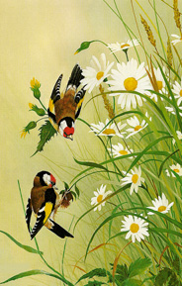
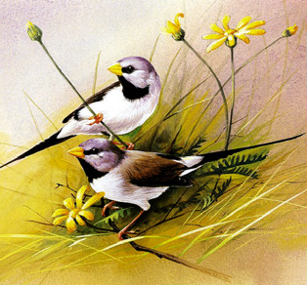
Опиши пташок, намальованих художником. Якою ти уявляєш пташку з казки «Петрик і Вовк»?
Е. Шеферд. Птахи

Slide 8
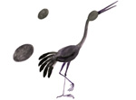

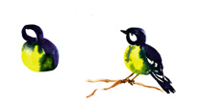

Щоб намалювати пташку, ти маєш знати, які вона має тулуб, голівку, крильця і лапки
Пам’ятай про співвідношення між частинами фігури птаха!

Slide 9

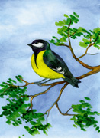
Намалюй пташку на гілочці дерева. Зображення пташки краще розмістити в центрі композиції

Slide 10
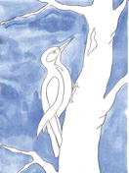
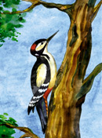
Опиши відомих тобі пташок. Які з них можуть стати персонажами казки? Який музичний інструмент зміг би передати їх спів?

Slide 11

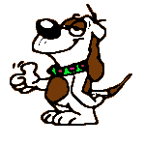

Молодці!

